Slide 1

الــفــصــل الـثـانــي
الإحصاء والتمثيلات البيانية
أ / عبير الغامدي

Slide 2
مــوضــوع اليوم :
التمثيل بالنقاط
أ / عبير الغامدي

Slide 3

تـــــشـــويـــقــــيــــــة

Slide 4
جدول التعلم KWL
ماذا تعلمت ؟
ماذا اريد ان اعرف ؟
ماذا اعرف ؟

Slide 5


فــكــرة الــدرس
المفردات :
التمثيل بالنقاط
اعرض البيانات وأحللها بالخطوط ثم افسرها باستعمال التمثيل بالنقاط.
61

Slide 6
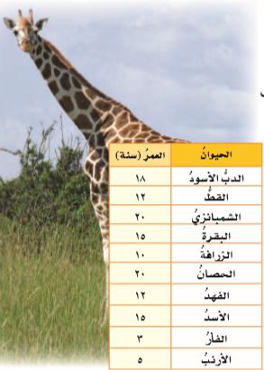
أستعد
حيوانات: الجدول المجاور يوضح متوسط العمر لعدد من الحيوانات بالسنوات.
61

Slide 7

أستعد
1 – ما عدد الحيوانات التي متوسط عمرها 15 سنة؟
2 حيوانات
61

Slide 8
أستعد
2 – ما عدد الحيوانات التي عمرها المتوقع من 10 إلى 15 سنة ؟
5 حيوانات
61

Slide 9
أستعد
3 – ما أطول عمر متوقع ؟
20 سنة
61

Slide 10
أستعد
4 – ما اقصر عمر متوقع ؟
3 سنوات
61

Slide 11
أتـــعـــلــــم
التمثيل بالنقاط: هو شكل يوضح تكرار البيانات على خط الاعداد, وذلك بوضع إشارة " × " فوق كل عدد من اعداد البيانات على خط الاعداد في كل مرة يظهر فيها ذلك العدد.
61

Slide 12
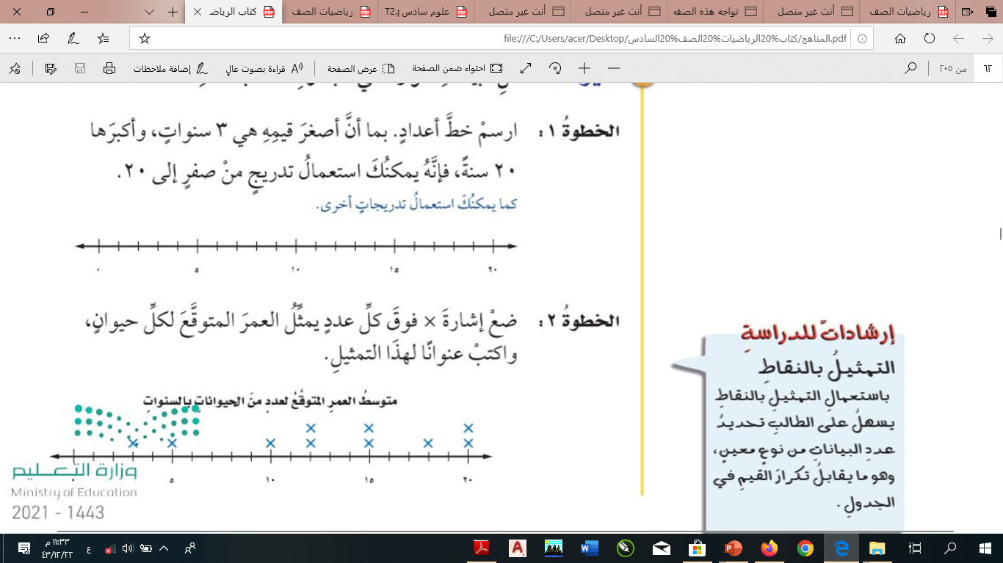
مــثــال
1 – حيوانات: مثل البيانات الواردة في الجدول السابق بالنقاط.
ارسم خط اعداد. بما ا اصغر قيمة 3 سنوات, واكبرها 20 سنة, فإنه يمكنك استعمال تدريج من الصفر إلى 20.
تمثيل البيانات بالنقاط
الخطوة 1:
ضع إشارة × فوق كل عدد يمثل العمر المتوقع لكل حيوان, واكتب عنواناً لهذه العملية.
الخطوة 2:
61

Slide 13
أتـــعـــلــــم
إرشادات للدراسة :
التمثيل بالنقاط :
باستعمال التمثيل بالنقاط يسهل على الطالب تحديد عدد البيانات من نوع معين, وهو ما يقابل تكرار القيم في الجدول.
61

Slide 14

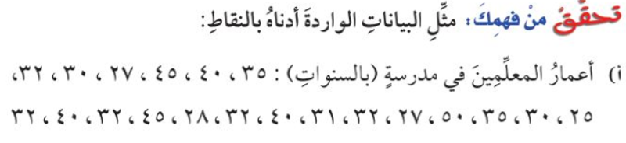
تحقق من فهمك
62

Slide 15
أتـــعـــلــــم
يساعدك التمثيل بالنقاط على تحليل توزيع البيانات, او معرفة طريقة تجميعها او انتشارها بسهوله.
62

Slide 16
أتـــعـــلــــم
إرشادات للدراسة :
لاحظ ان :
القيم على خط الاعداد تعبر عن درجات الطلاب, بينما إشارة × تعبر عن عدد الطلاب الحاصلين على هذه الدرجات.
62

Slide 17
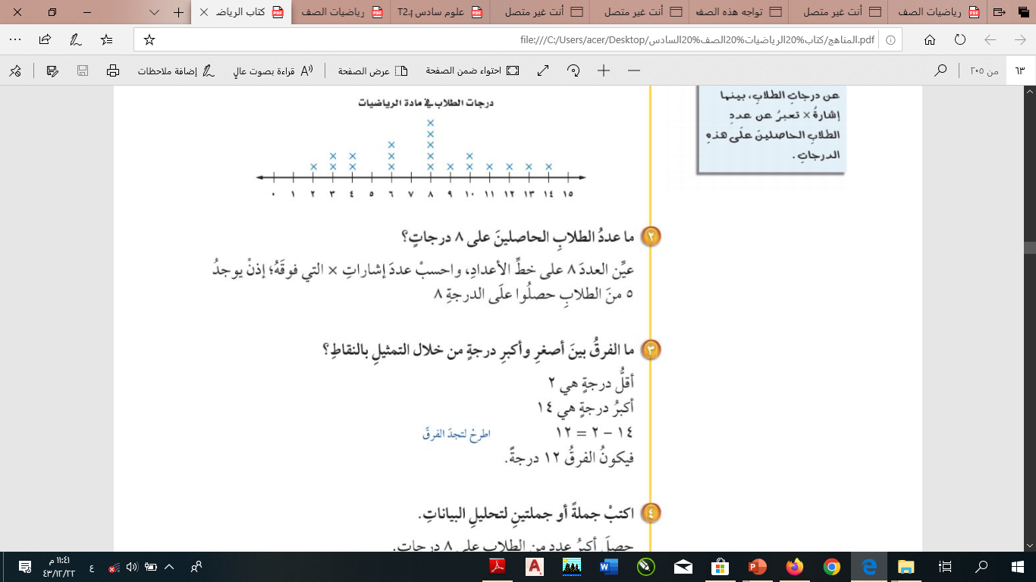
أمــثــلــة
اختبارات: يعرض التمثيل أدناه درجات طلاب في اختبار مادة الرياضيات:
تحليل البيانات بالنقاط
عين العدد 8 على خط الاعداد, واحسب عدد إشارات × التي فوقه؛ إذن يوجد 5 من الطلاب حصلوا على الدرجة 8
62

Slide 18
أمــثــلــة
اختبارات: يعرض التمثيل أدناه درجات طلاب في اختبار مادة الرياضيات:
تحليل البيانات بالنقاط
اقل درجة هي 2
اكبر درجة هي 14
14 – 2 = 12
فيكون الفرق هو 12 درجة.
62

Slide 19
أمــثــلــة
اختبارات: يعرض التمثيل أدناه درجات طلاب في اختبار مادة الرياضيات:
تحليل البيانات بالنقاط
حصل اكبر عدد من الطلاب على 8 درجات.
حصل طالب واحد على اكبر درجة في الاختبار وهي 14.
62

Slide 20
أتـــعـــلــــم
إرشادات للدراسة :
لاحظ ان :
القيم على خط الاعداد تعبر عن القصص, بينما إشارة × تعبر عن عدد الطلبة.
63

Slide 21
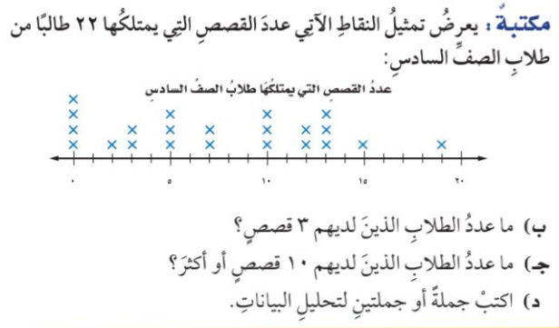
تحقق من فهمك
63

Slide 22
الربط بالدين
استعد صـ 61
أي الحيوانات في الجدول ذكرت في القرآن الكريم ؟
البقرة و الحصان.

Slide 23
الربط بالوطن
تدرب صـ 64 رقم 15+16+17
وفرت هيئة الرياضة مواقع خاصة للمشي والجري وممارسة الرياضة في الأحياء السكنية والمواقع المختلفة

Slide 24
تـــــــأكـــــد
63

Slide 25
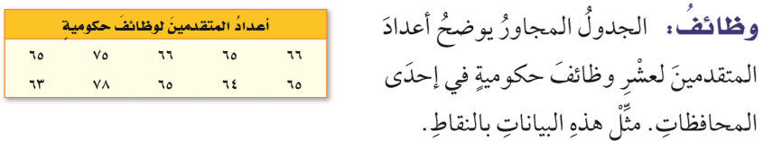
63

Slide 26
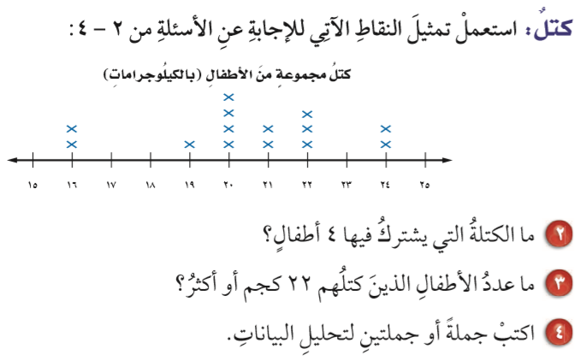
63

Slide 27
تـــدرب. وحل المسائل
63

Slide 28
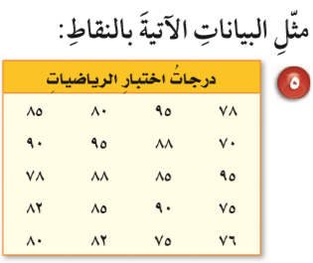
63

Slide 29
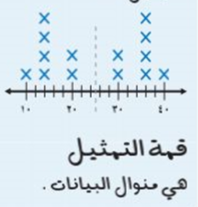
أتـــعـــلــــم
إرشادات للدراسة :
التماثل :
يكون التميل بالنقاط متمثلاً اذا امكن تجزئته إلى جزئين, بحيث يشبه كل جزء الاخر.
القمة التمثيل هي مناوبة البيانات
64

Slide 30
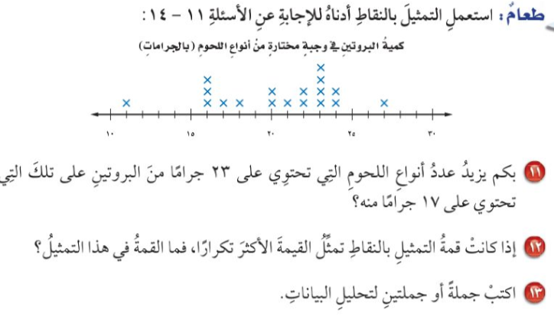
64

Slide 31
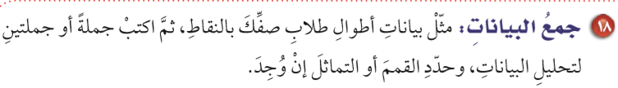
مهارات التفكير العليا
65

Slide 32
جدول التعلم KWL
ماذا تعلمت ؟
ماذا اريد ان اعرف ؟
ماذا اعرف ؟

Slide 33
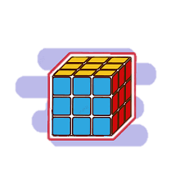
ورقة تفاعلية

Slide 34
الواجب
في منصة مدرستي

Slide 35
إعداد المعلمة:
عـــبـــيـــر الـــغـامـــدي

